Slide 1
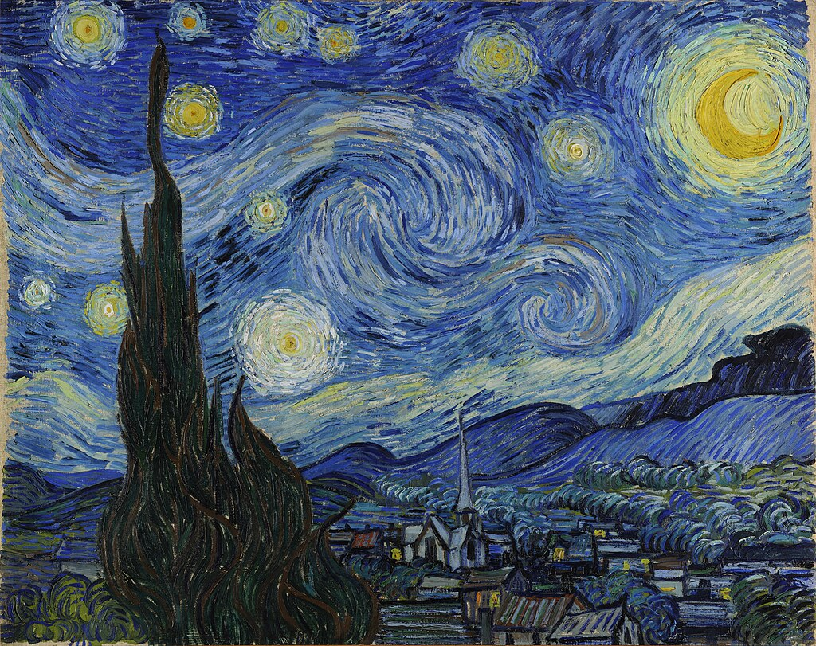
! Ας γνωρίσουμε τους Προσωκρατικούς!
«Έναστρος Ουρανός»
Βαν Γκογκ

Slide 2
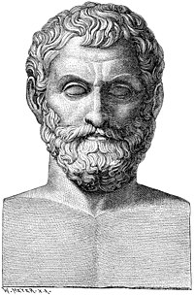
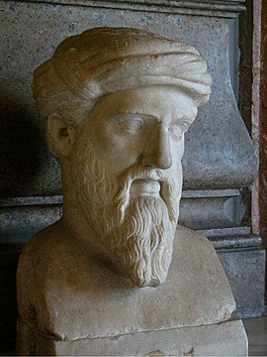
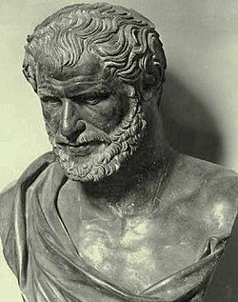
Δημόκριτος ο Αβδηρίτης
Θαλῆς ὁ Μιλήσιος
Πυθαγόρας ὁ Σάμιος

Slide 3
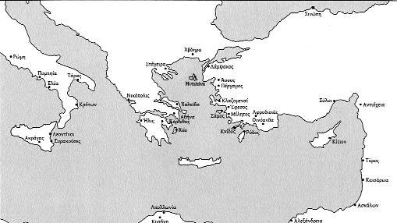

Slide 4
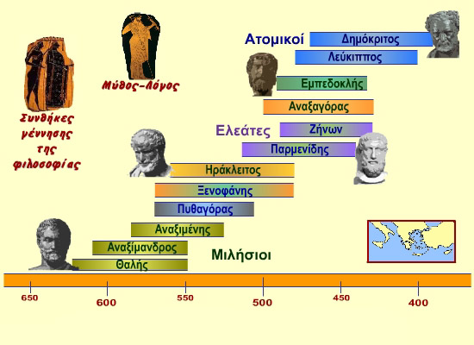

Slide 5
Αποστολή 1
Ποιοι ήταν οι προσωκρατικοί φιλόσοφοι;
Ποια θέματα τους απασχόλησαν;
Ποια μέθοδο χρησιμοποίησαν;
Ποια η προσφορά τους στην εξέλιξη της φιλοσοφικής σκέψης;

Slide 6
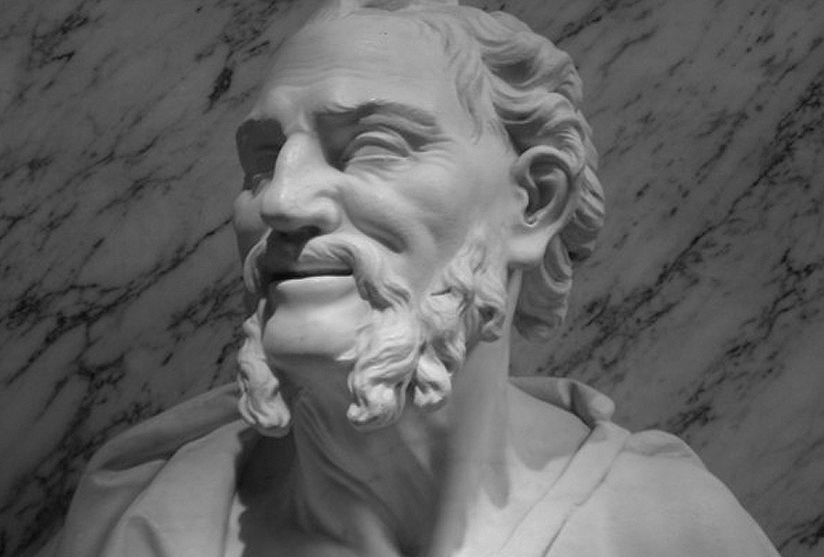
ΑΠΟΣΤΟΛΗ 2
Ας προβληματιστούμε για την ΕΥΤΥΧΙΑ διαβάζοντας ΔΗΜΟΚΡΙΤΟ!
Ποια στάση ζωής προτείνει;
Ποιες αρετές του ανθρώπου εξασφαλίζουν άραγε προσωπική και κοινωνική ευδαιμονία;

